Slide 1
Báo cáo môn Xử lí ảnh
Khoanh vùng và nhận dạng chữ xuất hiện trên ảnh
- Plusteam -

Slide 2

Thành viên
Nguyễn Quốc Cường
Trần Đức Dũng
Nguyễn Văn Hinh
Trần Thanh Hóa
Lê Văn Lượng
Nguyễn Thị Oanh
Phạm Thị Hồng Thoa

Slide 3
Phần 1: Giới thiệu chung
Nội dung chính
Phần 2: Các bước khoanh vùng và nhận dạng chữ viết trong ảnh
Phần 3: Ứng dụng nhận dạng chữ viết

Slide 4
Phần 1: Giới thiệu chung
Nhận dạng chữ xuất hiện trong ảnh được sử dụng rộng rãi như là một hình thức nhập thông tin từ các bản ghi dữ liệu giấy in, tài liệu hộ chiếu, hóa đơn, bảng sao kê ngân hàng, biên lai trên máy vi tính, danh thiếp, thư, bản in của dữ liệu tĩnh hoặc bất kỳ tài liệu phù hợp nào
là một phương pháp phổ biến để số hóa văn bản in để chúng có thể được chỉnh sửa, tìm kiếm, lưu trữ gọn hơn, hiển thị trực tuyến, và được sử dụng trong các quy trình máy như máy tính nhận thức , dịch máy , trích xuất văn bản thành giọng nói , dữ liệu chính và khai thác văn bản

Slide 5
Phần 2: Các bước khoanh vùng và nhận dạng chữ trong ảnh
Sử dụng kỹ thuật MSER (Maximally Stable Extremal Regions) và OCR (Optical Character Recognition )
Bước 2: Loại bỏ các vùng không phải văn bản dựa trên tính chất hình học cơ bản
Bước 1: Phát hiện vùng
văn bản sử dụng MSER
Bước 3: Xóa bỏ các vùng không phải văn bản dựa trên sự biến đổi độ rộng của đường kẻ

Slide 6

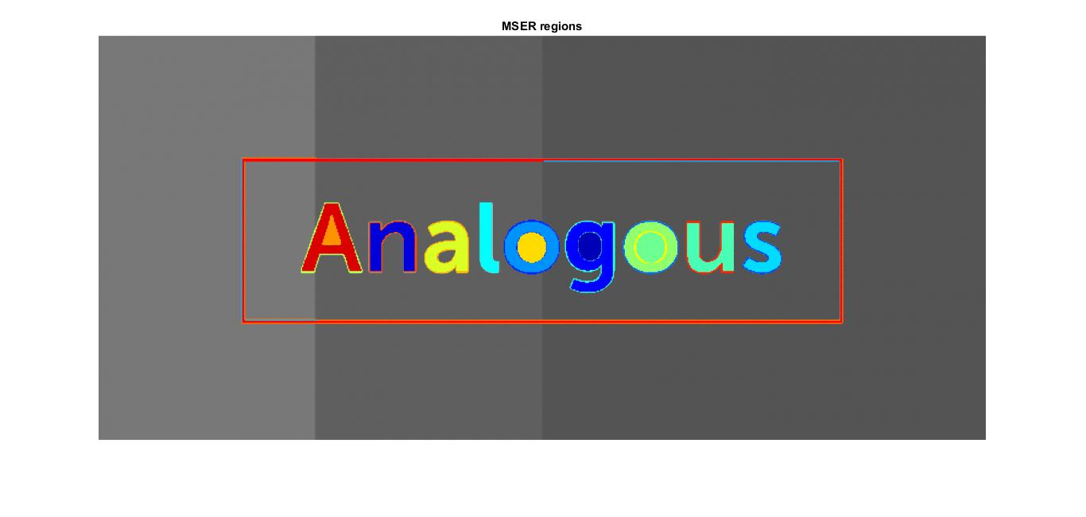
Bước 1: Phát hiện vùng văn bản sử dụng MSER
Thuật toán MSER hoạt động tốt trong việc phát hiện vùng văn bản bởi màu sắc và độ tương phản cao văn bản.
Sử dụng hàm dectectMSERFeatures để tìm tất cả các vùng trong hình ảnh và tô màu những kết quả này. Chú ý rằng có rất nhiều vùng không phải văn bản cũng tô màu.

Slide 7
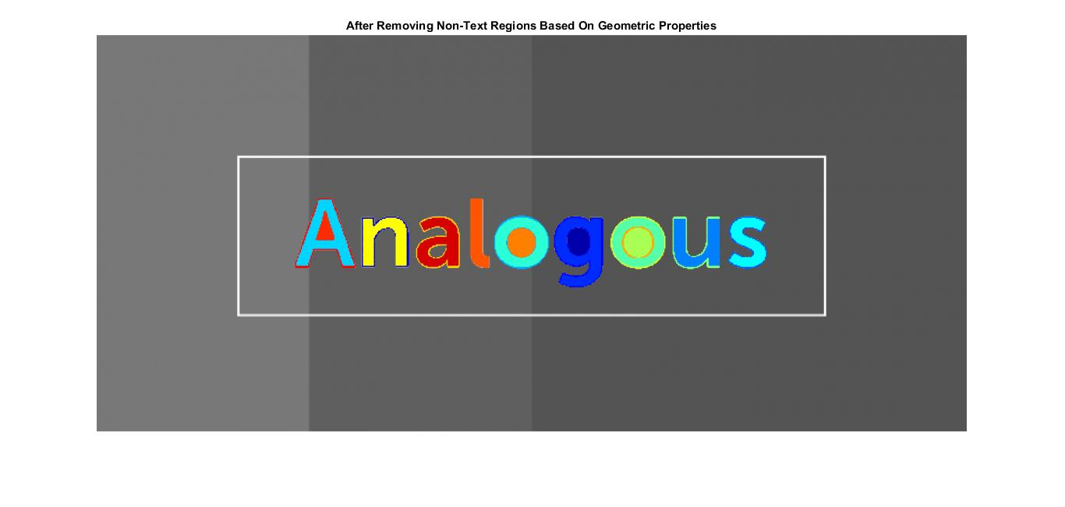
Bước 2: Loại bỏ các vùng không phải văn bản dựa trên tính chất hình học cơ bản
Mặc dù thuật toán MSER chọn ra hầu hết các vùng văn bản nhưng nó cũng phát hiện ra nhiều khu vực khác mà không phải văn bản.
Có rất nhiều tính chất hình học tốt cho việc phân biệt giữa các vùng văn bản và phi văn bản bao gồm: Tỉ lệ, Độ lệch tâm, Số Euler,...

Slide 8
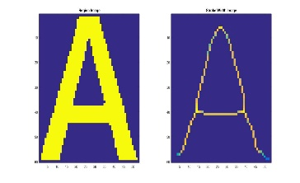
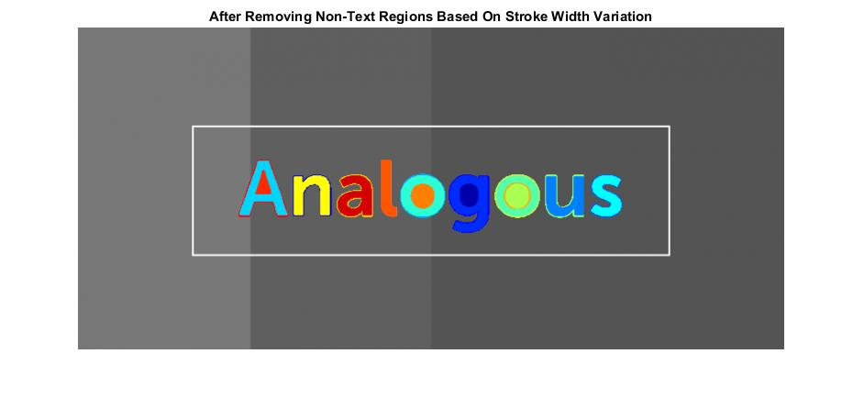
Bước 3: Xóa bỏ các vùng không phải văn bản dựa trên sự biến đổi độ rộng của đường kẻ
Độ rộng đường kẻ là một thước đo độ rộng của đường cong và đường thẳng tạo nên đối tượng. Các vùng kí tự ít có biết đổi về độ rộng đường kẻ hơn là vùng không phải kí tự.

Slide 9
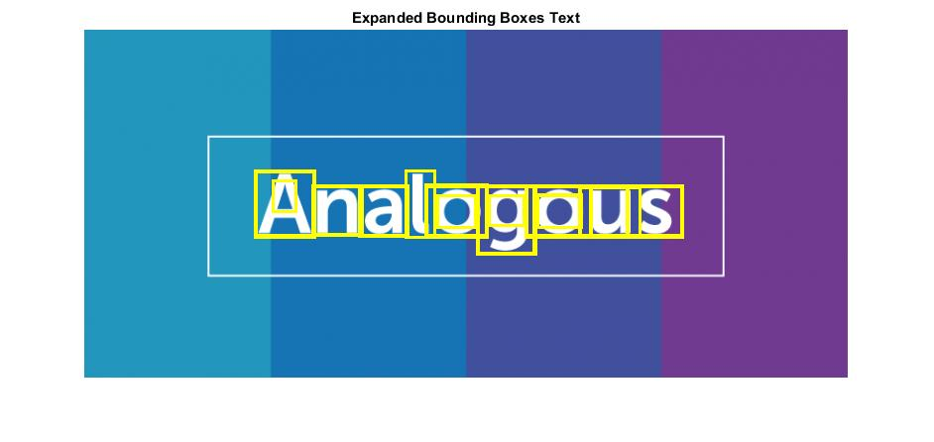
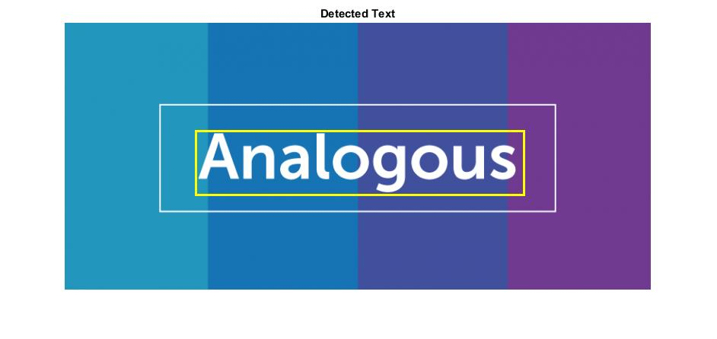
Bước 4: Gộp các vùng văn bản để trả về kết quả nhận dạng
kết quả trả về sẽ bao gồm tất cả các kí tự của văn bản. Để sử dụng kết quả cho việc nhận dạng (dùng OCR) các kí tự cần được gộp vào các từ hoặc dòng văn bản. Điều này cho phép nhận biết các từ trong một hình ảnh thay vì từng kí tự

Slide 10
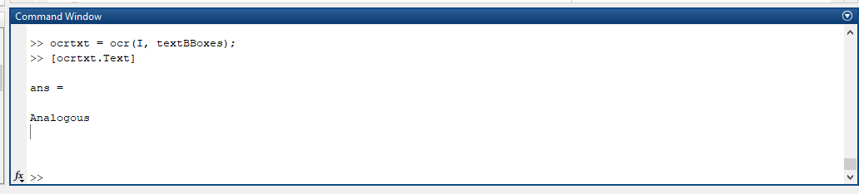
Bước 5: Trả về văn bản nhận dạng được sử dụng OCR
Sau khi phát hiện các vùng văn bản, sử dụng hàm OCR để trả về văn bản trong mỗi khung. Chú ý rằng nếu không tìm thấy vùng văn bản, đầu ra của OCR sẽ có nhiều nhiễu.

Slide 11
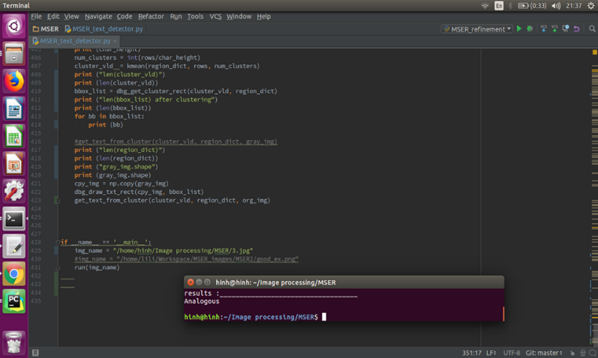

Phần 3: Ứng dụng nhận dạng văn bản trên ảnh
3.1 Sử dụng OpenCV, MSER, pytesseract (OCR)
Thư viện OpenCV phiên bản 3.0.4
Thuật toán MSER
Pytesseract (OCR)
Python 2.7.2
Ảnh đầu vào
Dùng MSER nhận dạng vùng chứa văn bản
Dùng OCR nhận dạng văn bản trên vùng chứa

Slide 12
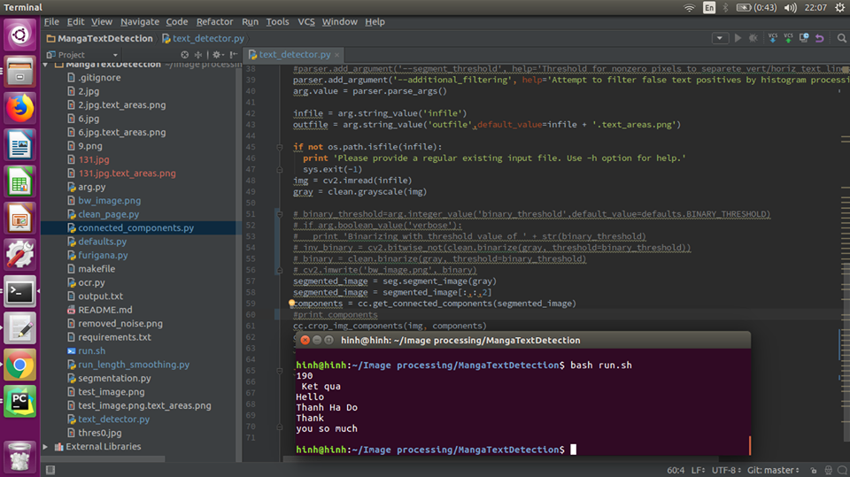
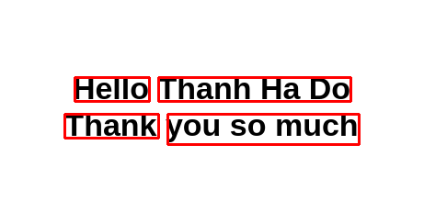
Phần 3: Ứng dụng nhận dạng văn bản trên ảnh
3.2 Sử dụng OpenCV, pytesseract (OCR)
Thư viện OpenCV phiên bản 3.0.4
Pytesseract (OCR)
Python 2.7.2

